Slide 1
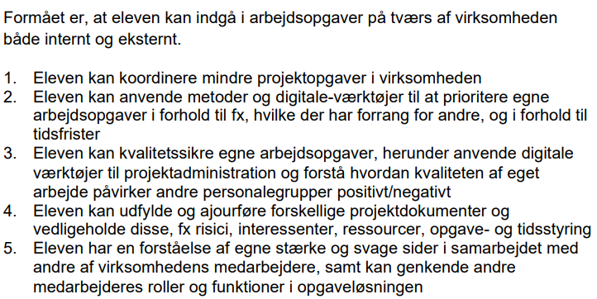
Mål – Projektadministration

